Slide 1
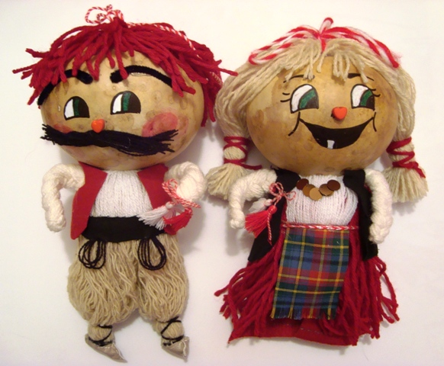
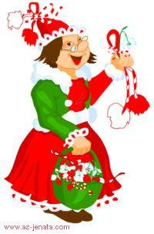
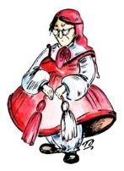
Баба Марта

Slide 2
Меню
Мартеница
Цветя
Клип

Slide 3
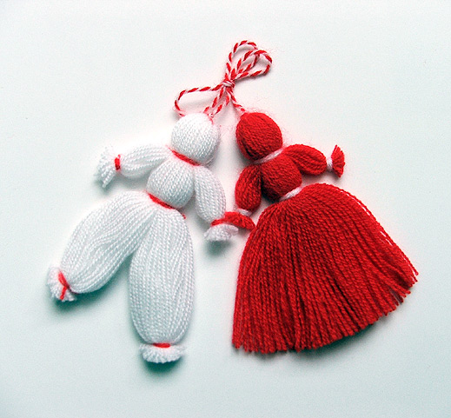
Мартеници
В класическия си вид мартеницата представлява усукани бял и червен конец, най-често вълнени. Цветовете имат строго определен смисъл: червено – кръв, живот; бяло – чистота, щастие. Традицията е на първия ден от март най-старата жена в семейството да връзва на ръцете на децата пресукан бял и червен конец за здраве и против уроки. Затова с мартеница се украсяват сватбените китки и сватбеното знаме; с мартеница се кичи котлето, в което се дои първото мляко на Гергьовден; с мартеница се завързват събраните на Еньовден билки.

Slide 4
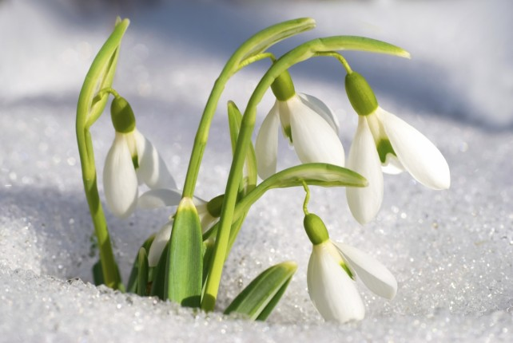
Кокиче
То принадлежи на природата и докато го има, ще носи надежда­та и вярата за щастие и истинска любов. Кокичето е любимо цвете на хората още от най-дълбока древ­ност. Според редица предания Ева, изгонена от Райските гради­ни, в които царяла вечна пролет, страдала и от жесток студ. За да й вдъхват кураж, снежинките се превърнали в красиви бели цветя. Така тези цветя, наречени по-късно кокичета, са станали символ на надеждата за топлина и слънчеви лъчи.

Slide 5
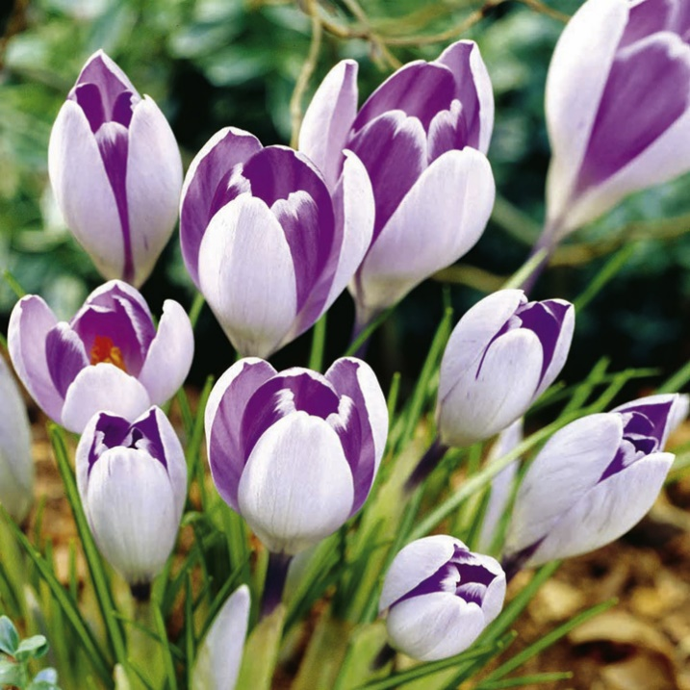
Минзухар
Легендите за появата на минзухара са няколко и идват от древногръцката митология. Едната гласи, че Крокус (латинското наименование на минзухара) бил красив младеж, който се влюбил в нимфата Смилакс. За известно време двамата били лудо влюбени и живели щастливо, но в един момент Смилакс се отегчила и задушила от завладяващата любов на Крокус. Нимфата поискала да се разделят, но тъй като Крокус не можел да я остави, той не спирал да я преследва. Тогава тя го омагьосала в красиво цвете, което да символизира неумиращата страст.
Друга версия на историята гласи, че боговете били толкова впечатлени от любовта и предаността на Крокус към Смилакс, че решили да ги дарят с безсмъртие. Така Крокус бил превърнат в минзухар, а до него растяла Смилакс, която била омагьосана в тис.

Slide 6
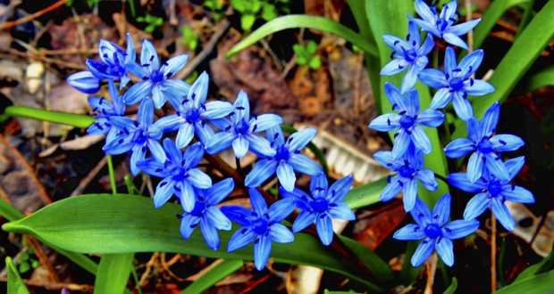
Синчец
Синчец ходи из горица
води бебчо за ръчица,
и го води, и му пее,
и го с две ръце люлее.
Нани, нани, мойто бебе,
таз звездица е за тебе,
да ти грее, да ти свети,
да пораснеш като цвете
Дора Габе

Slide 7
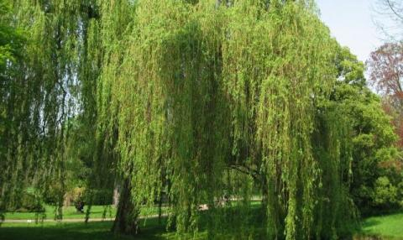
Върба
Върбата е символ на бърз растеж и ранно разлистване. Смята се за прокълната от Св. Богородица, когато не й казала, че дяволът е взел детето й. По-късното й използване в празнуването на Входа Господен в Ерусалим, Цветница, донякъде я реабилитира, но „тъмното й минало" все пак остава и я свързва трайно с различни магически практики. Осветени в храма на Връбница върбови клонки се слагат под иконата и под прага на вратата, в яслите на домашните животни. Заравят се в средата на нивата или в дупките на къртиците - да пазят от градушки и бедствия и да не изравят къртици градините .

Slide 9
Николай Василев

